Slide 1

Název školy: Střední průmyslová škola, Ostrava - Vítkovice, příspěvková organizace
Autor: Mgr. Lenka Hrušková
Datum: 13. 5. 2012
Název: VY_ 32 _INOVACE _5.2.1
Číslo projektu: CZ.1.07/1.5.00/34.0125
Téma: Rysy prózy s tématem 1. světové války (E. Hemingway)
Anotace: Prezentace slouží k zopakování probraného učiva. Studenti si písemně i ústně procvičí poznatky o životě a díle
E. Hemigwaye.

Slide 2
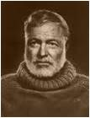
Ernest Hemingway 1899 - 1961

Slide 3
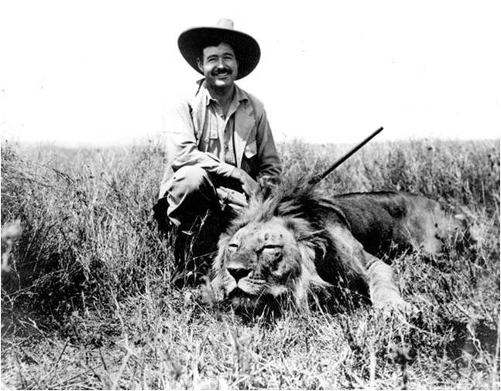

Životopisný přehled:
Americký prozaik, novinář, dobrodruh, příslušník tzv. ztracené generace.
Nositel Nobelovy ceny za literaturu v roce 1954 (za novelu Stařec a moře).
Vyhledával nebezpečné situace – záliba v býčích zápasech, mořském rybolovu, v lovu afrických zvířat.

Slide 4
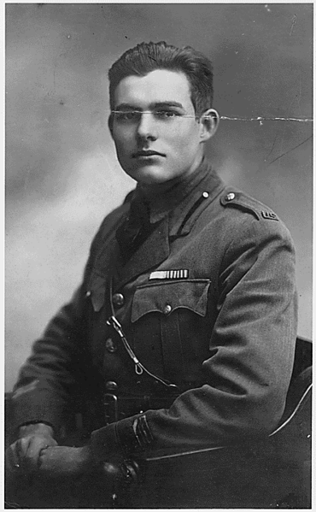
Hemingway za 1. světové války
Roku 1918 odešel jako dobrovolník ambulantních sborů Červeného kříže na italskou frontu, kde byl zraněn – celoživotní následky.
Kruté zážitky
z války zpracoval
v románu
Sbohem, armádo.

Slide 5
Publicistická činnost
Po skončení 1. světové války působil jako zahraniční dopisovatel v Paříži, Švýcarsku, Španělsku, Římě.
Za občanské války ve Španělsku a za 2. světové války účastníkem odboje i válečným zpravodajem.
Jazyk reportéra ovlivnil i jazyk jeho próz – strohý styl bez ozdob a emocí – přirovnáván k ledovci – jen osmina na povrchu, zbytek pod hladinou. Spoléhá na schopnost čtenáře číst mezi řádky.

Slide 6
Dílo:
Komu zvoní hrana – inspirováno občanskou válkou ve Španělsku.
Fiesta – snaha válečných veteránů vyrovnat se s traumaty války.
Zelené pahorky africké – zážitky z lovů v Africe.
Stařec a moře – novela o boji člověka s přírodou i se sebou samým.
Sbohem, armádo – snaha hlavního hrdiny utéct před válkou a najít své osobní štěstí.

Slide 7
Hrdina próz Hemingwaye:
Archetyp mužnosti – projevuje míru své odvahy a cti.
Vyhledává nebezpečné situace.
Dostává se do neřešitelných situací.
Překonává své vlastní možnosti.
Často stojí tváří v tvář smrti.

Slide 8
Stařec a moře
Nejvýznamnější dílo autora, za které obdržel Nobelovu cenu
Novela o kubánském rybáři Santiagovi, kterému se ve vesnici všichni posmívají, že už je starý a neschopný.
Po 84 dnech bez úlovku vyplouvá na moře, aby překonal smůlu. Dva dny bojuje s merlinem (velká mečounovitá ryba), která jej vleče doprostřed moře. Při cestě zpátky mu ji ohlodají žraloci. Přesto se cítí být šťastný – svůj boj vyhrál.

Slide 9
Závěr autorova života:
Od roku 1939 se usadil na Kubě, kde žil až do roku 1960, kdy se vrátil do USA.
O rok později spáchal sebevraždu.
Předpokládaná příčina:
zhoršující se zdravotní stav, tvůrčí krize,
sklony k alkoholismu.

Slide 10
Vypracovala Mgr. Lenka Hrušková
Seznam zdrojů:
http://commons.wikimedia.org/wiki/ [cit. 2012-05-13]
KUDĚLKA, Viktor. Malý labyrint literatury. 1. vyd. Praha. Albatros, 1983.
ANDREE, Lukáš a kol. Literatura pro 3. ročník středních škol. 1. vyd. Brno. Didaktis, 2009, ISBN978-80-7358-149-7.

